Slide 1
メンタルヘルスラインケア研修
合同会社チームヒューマン
保健師・精神保健福祉士・公認心理師 徳永 京子
Notes:
ラインケア 管理監督者であるみなさんの役割
メンタル不調を疑う部下をみつけた時の対応

Slide 2

本日の内容
1.メンタルヘルスの実態
2.パワハラへの対応
3.若手職員への対応
4.ロールプレイ ～メンタル不調者への対応～
5.休職・復職の支援

Slide 3

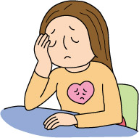
うつ病の発症割合は？
Notes:
うつ病の割合 受講生に問いかける
15人にひとり 決して特別な病気ではない。

Slide 4
第２のD通事件
Tさんは東大文学部を卒業後、２０１５年４月D社に入社。
インターネット広告を担当するデジタル・アカウント部に配属され、ネット広告を扱う業務を
担当していた。 同部署は、恒常的な人手不足に陥っており、１０月以降、業務が大幅に
増え、Tさんは、ＳＮＳ上で「死にたい」などのメッセージを同僚・友人らに送っている。
また、ＳＮＳ上には、上司のパワハラを思わせる文章も見られた。
「君の２０時間は会社にとっては無駄」
「髪ボサボサで目が充血したままで来るな。」
「女子力なさすぎ」
「これくらいの仕事量で根をあげるのはキャパなさすぎ」
Tさんは、２０１５年１２月２５日 住んでいた都内のD通の女子寮４Ｆから投身自殺した。
亡くなる前の時間外労働時間は、約１０５時間にのぼっている。
Notes:
2015年に起きた電通事件
高橋まつりさんが、入社した年に過重労働とパワハラで自死をした。
電通は過重労働に関しては謝罪し、和解した。
損害賠償額は明らかにはされていない。
1991年に起きた最初の電通事件では、入社２年目の男性社員が自死をし、

Slide 5
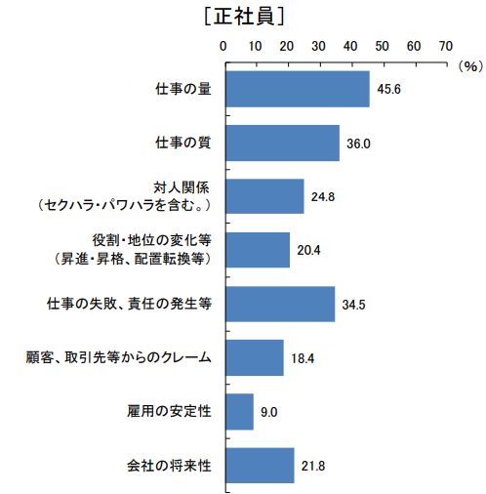
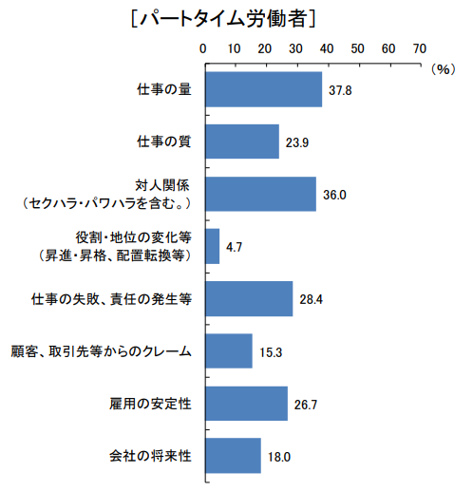
仕事や職業生活で感じる強いストレス
令和３年労働安全衛生調査・厚労省
Notes:
★新しいデータが１～２年毎に出されるので、最新のものに更新することが必要。
労働者が仕事上で感じるストレスに関する調査
正社員 仕事の量、仕事の質、仕事の失敗、対人関係
パート 仕事の量、対人関係

Slide 6
精神障害などの労災請求件数
【出典：厚生労働省 『令和３年度「脳・心臓疾患と精神障害の労災補償状況」』】
請求件数
認定件数
Notes:
★新しいデータが１～２年毎に出されるので、最新のものに更新することが必要。
精神障害が理由で労災請求する件数と認定件数のグラフ
本人が仕事が原因で精神疾患になったと思えば請求はできる。
本当に仕事が原因かを精査すると必ずしもそうではない場合がある。
通常、通勤災害のように自分が申請した通勤経路でケガをしたら、ほぼ１００％労災は認定されるが、
心の中で起こっていることは誰にも見えないため、請求件数と認定件数に開きが出てくる。

Slide 7
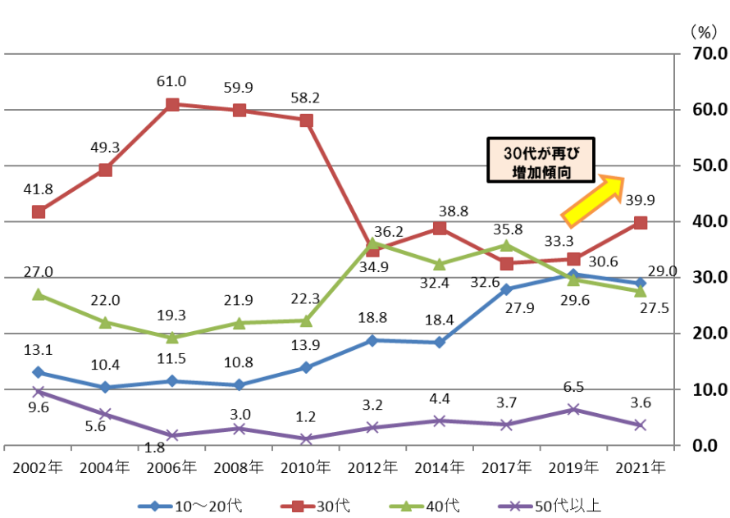
心の病の年齢別割合
2021年 日本生産性本部
Notes:
★新しいデータが１～２年毎に出されるので、最新のものに更新することが必要。
心の病になった人の年齢別割合
今までは職場や家庭で責任が重くなる30～40代が多かったが、近年増加しているのが20代
どの企業、自治体においても若手のメンタル不調とその対応に苦慮している。

Slide 8
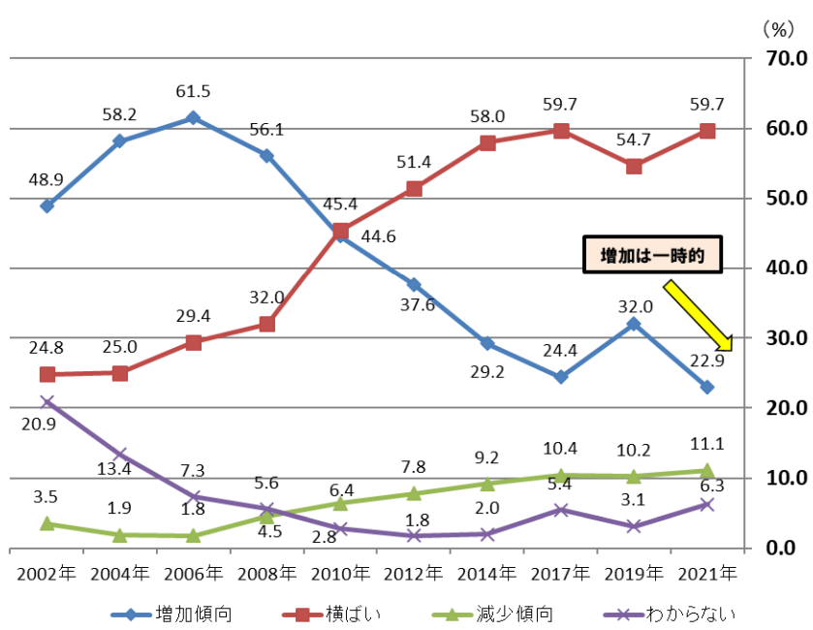
心の病の年次別変化
心の健康づくり指針
過重労働面談
ストレスチェック制度
2021年 日本生産性本部
Notes:
★新しいデータが１～２年毎に出されるので、最新のものに更新することが必要。
心の病の年次別変化
企業に対して、心の病が増えているかどうかを聞いたアンケート
2006年をピークに増加傾向が減少している。2006年に過重労働面談や心の健康づくりが推進された。
2016年はストレスチェック制度が始まり、今まで不調に気づきながらも行動を起こすことができなかった人たちが
自分のストレスに気づき、対応するようになった。

Slide 9
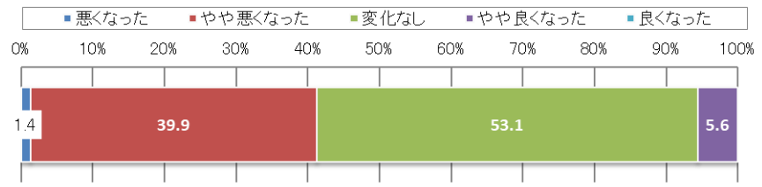
コロナ禍のメンタルヘルスへの影響
約４割が悪くなったと回答
2021年 日本生産性本部
Notes:
★新しいデータが１～２年毎に出されるので、最新のものに更新することが必要。
コロナ禍によって心の状態が悪くなった人が４割いる。

Slide 10
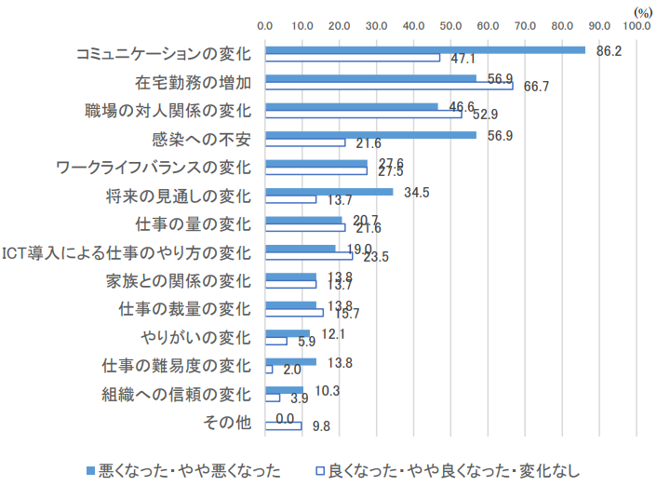
メンタルヘルスが悪くなった要因
2021年 日本生産性本部
Notes:
★新しいデータが１～２年毎に出されるので、最新のものに更新することが必要。
コロナ禍が心の健康に影響を及ぼした要因に関するグラフ
コミュニケーションの変化、在宅勤務の増加など、人との直接的な接触が制限されたことが理由

Slide 11
４つのケアで対応する
心の健康づくり計画の策定
４つのケア
労働者による
ストレスへの気づき、ストレスへの 対処、自発的な相談
セルフケア
管理監督者による
職場環境の改善、個別の相談対応
ラインによるケア
産業医、衛生管理者による
心の健康づくり対策の提言及び
推進、ラインによるケアへの支援
事業場内産業保健スタッフ
等によるケア
事業場外の機関、専門家による
サービスの活用、支援
事業場外資源によるケア
11
Notes:
４つのケア
セルフケア 自分でストレスに気づき、自分で対処する ⇒ ストレスチェック制度の導入
ラインケア 管路監督職が部下の不調にいち早く気づいて対応する。職場環境を改善する。
事業内産業保健スタッフによるケア 管理監督職と一緒になって、不調者への対応や職場環境改善に取り組む
事業外資源によるケア 会社内に専門職がいない場合や、社内の人には言いにくい場合、外部の専門職を活用

Slide 12
ストレスチェックの役割
12
17
ストレスチェックの役割
ストレスチェックの実施
①従業員が自分のストレスに気づき
セルフケアに役立てる
②応急処置
③体質改善
①ストレスが高い従業員が希望
すれば、医師による面接指導を
受けることができる。
②就業上の措置を行い、
メンタル不調を未然に防ぐ。
①セルフケアの定着
従業員自身がストレスマネージ
メントできる
②職場環境改善活動
ストレスが低く、イキイキと働け
る職場づくり
Notes:
ストレスチェック制度
目的 従業員が自分のストレスに気づき、セルフケアに役立てる
対応 ２種類 応急処置 医師による面接指導 通常の診察・投薬ではなく働き方の相談ができる
体質改善 セルフケアの定着、ストレス対処法を身につける
職場ぐるみで改善に取り組み、全体的にストレスを下げる取組

Slide 13
職場のメンタルヘルス問題に気付いたら
  見る
  聞く
  つなぐ
「け・ち・な・の・み・や」で観察する
「よ・う・き・い・た・げ・て・な」で話を聞く
解決できる専門家につなぐ
産業医、保健師などの産業保健スタッフ
13
Notes:
管理監督職の役割
見る けちなのみや
聴く ようきいたげてな
つなぐ 解決できる専門家につなぐ

Slide 14
メンタル不調者への基本的な対応
見る | 聴く | つなぐ
・不調のサインに気づいたら、 メモしておく。 ・必要があれば、当該社員と同じ 部署の同僚にも状況を確認する。 | ・どんなことに困っているかを 中心に確認し、職場の中で 配慮してほしいことを一緒に 考える。 ・配慮することでストレスが軽減 し、体調が回復するかを確認する。 ・体調確認を行い、回復してこな いようであれば、産業医につなぐ。 （産業医から受診を勧めてもらう） ・産業医に相談することを本人が 拒否する場合は、「聴く」に時間を かけて、部下との信頼関係を築く。 | ・産業医につなぐことを基本にする が、外部の相談窓口の活用を勧 める。 ・管理監督職自身が、先に産業医 に相談をし、対応の方法について 助言をしてもらう。 ⇒ 本人の状況 不調のサイン、勤務状況 勤怠の状況など
Notes:
見る・聴く・つなぐを具体的に説明する
表の中の記載事項を説明する。

Slide 15
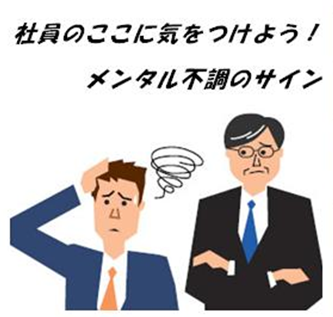
周りの人が気づく心の疲れのサイン
け ち な の み や
欠勤が増える
遅刻が増える
悩み・泣き言・涙
能率低下・飲む量が増える
身だしなみが乱れる
辞めたいという
Notes:
グループワーク or（ブレイクアウトルーム）で考えてもらう
やりとりをしながら答え合わせをする。

Slide 16
1.メンタルヘルスの実態
2.パワハラへの対応
3.若手職員への対応
4.ロールプレイ ～メンタル不調者への対応～
5.休職・復職の支援
Notes:
ハラスメントへの対応
前半部分で説明したデータで、メンタル不調になった理由で一番多いのがパワハラであったことから
ハラスメントに関する正しい知識を持つことが重要

Slide 17
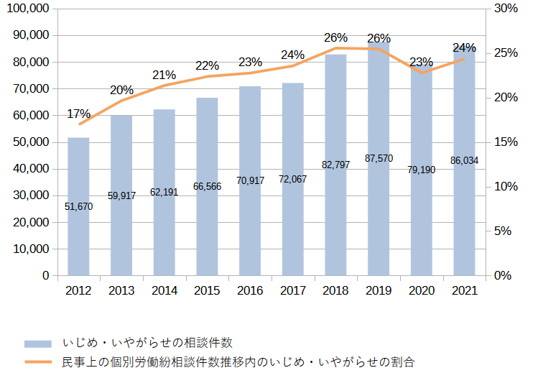
いじめ・嫌がらせに関する相談件数
（件）
（都道府県労働局）
Notes:
★新しいデータが１～２年毎に出されるので、最新のものに更新することが必要。
いじめ・嫌がらせに関する相談件数 増加している理由はいじめ・嫌がらせに関する研修等が
されるようになり、今まで我慢していた人たちが相談した結果、その件数が増えたと思われる。
相談件数が増え、解決される件数も増えた。

Slide 18
精神障害の理由別支給決定件数（複数回答）
(%)
（令和２年 厚生労働省精神障害に関する事案の労災補償状況）
Notes:
★新しいデータが１～２年毎に出されるので、最新のものに更新することが必要。
仕事が原因で精神障害になり、認定された件数を理由別に見たグラフ
複数回答としているが、パワハラが９割を超えている。
次いで、いじめ・嫌がらせ、セクハラ、上司・同僚・部下とのトラブル等、人間関係が原因で
精神障害になっている。

Slide 19
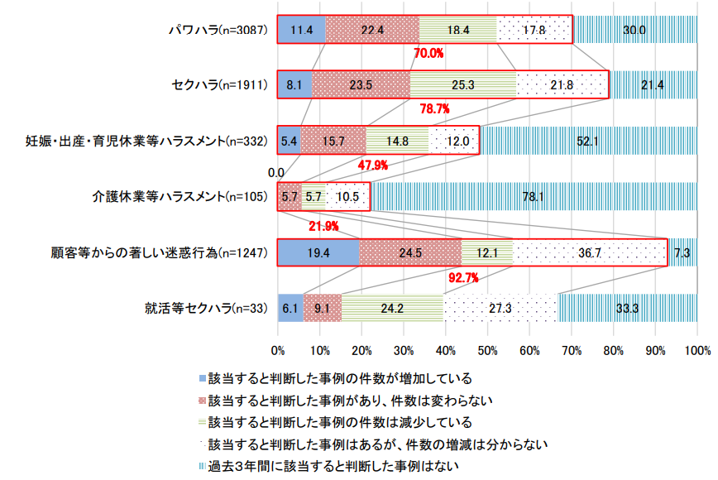
過去 3 年間のハラスメント該当件数の傾向
19
（令和２年度 厚労省 ハラスメント実態調査）
Notes:
★新しいデータが１～２年毎に出されるので、最新のものに更新することが必要。
「パワハラと感じている人」は思ったより多いことを示す。約30％がパワハラは増えた、変わらないと回答している。

Slide 20
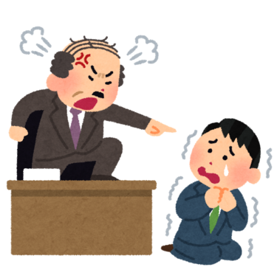
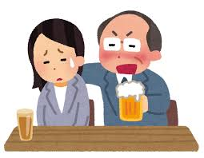
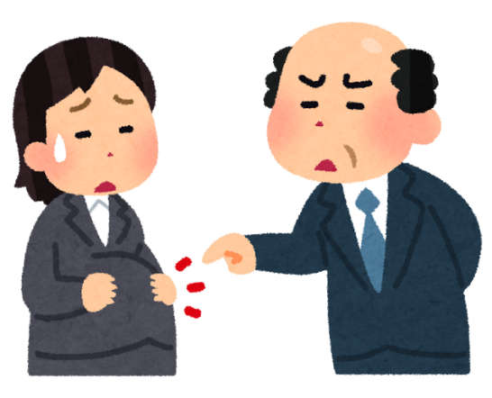
法制化で対応が求められるハラスメント
パワハラ
職場におけるパワーハラスメントとは
① 優越的な関係を背景とした言動
② 業務上必要かつ相当な範囲を超えたもの
③ 労働者の就業環境が害されるもの
すべて満たすもの
セクハラ
マタハラ
労働者の「意に反する性的言動」が対象
被害者が不快に思うような性的言動
拒否したことで被害者に解雇や減給などの不利益
職場環境が悪化したりすること
妊娠や出産・育児をきっかけに職場で
精神的・肉体的な嫌がらせや解雇・雇い止めなどの
不当な扱いを受けることを指します。
Notes:
法制化で対応が求められるハラスメント
パワハラの定義は覚えておく
① 優越的な関係を背景とした言動
② 業務上必要かつ相当な範囲を超えたもの
③ 労働者の就業環境が害されるもの
セクハラ 労働者の意に反する性的言動
マタハラ 妊娠・出産・子育てに関する嫌がらせ ママのマ
パタハラ（Paternity harassment）＝父性 パパのパ

Slide 21
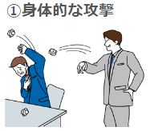
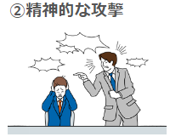
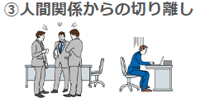
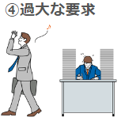
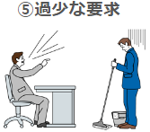
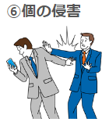
パワーハラスメントの行為類型
個室に隔離、
情報を与えない
職場の行事に誘わない
殴る・蹴る・
胸倉をつかむなど
人前で大声で叱責や罵倒
メールで執拗な嫌がらせ
職務、職責に
ふさわしくない業務をさせる
プライバシーへの
過度な立ち入り
とうていこなせない
無理な要求
（厚労省：明るい職場応援団より）
Notes:
パワハラの６つの行為類型
①身体的攻撃 ②精神的な攻撃 ③人間関係からの切り離し（仲間外れ）④過大な要求 ⑤過少な要求
⑥個の侵害 ベースにあるのは上司ー部下の人間関係が重要

Slide 22
相談を受ける際のポイント
①被害者が話したくないことは深く聞きこまず、被害者が困って
いることを中心に聞く。
②心身などのケアが必要な時は、産業医や保健師などと
連携する。
③断ったことや相談したことに対して報復行為が起きないよう
措置をとる。
④勝手に調査を始めて第三者に聞いて回ったりしない。
⑤問題が深刻な場合は相談窓口、その他部門と連携して進める。
⑥プライバシーを最優先し、不用意に他言しない。
⑦相談を受けた自分自身の価値観で「あなたにも問題がある」
などと被害者を責めたりしない。
Notes:
相談を受ける際のポイント
ハラスメントに関する相談を受ける際に注意すること。
困っていることを中心に聴き、職場の中での対応を考えることが重要
ハラスメント窓口や産業医・保健師と連携して対応にあたる。

Slide 23
1.メンタルヘルスの実態
2.パワハラへの対応
3.若手職員への対応
4.ロールプレイ ～メンタル不調者への対応～
5.休職・復職の支援
Notes:
若手社員への対応
20代のメンタル不調者が急増中
その対応に困る企業や自治体が増えている。

Slide 24
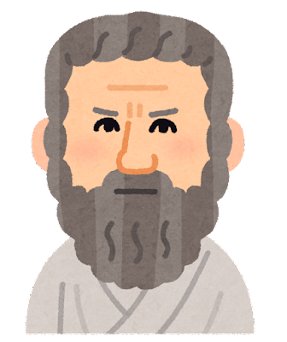
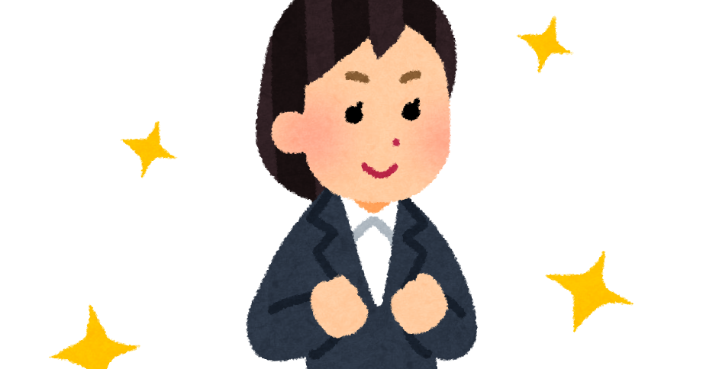
今の若いもんは・・・
私が就職した頃
（1980年代）
プラトン（紀元前427-347）
著書「国家」の中で「今の若者は・・・」
というくだりがあったとか・・・？
「新人類」と言う言葉がありました。
「自分と同じ考え方や行動をする」という思い込みは捨てる。
その人の育ってきた時代背景や生活環境を知る。
Notes:
「今の若いもんは・・・」と思ったことがある人に手をあげさせる
実際に自分も、自分より年齢が下の人たちの言動が理解できないことがあることを伝える。
（手をあげた人を悪者にしない。 ）
プラトンの時代から、自分たちと違った時代に育った人に対して「今の若い者は・・・」と
言動の違いに困惑する。

Slide 25
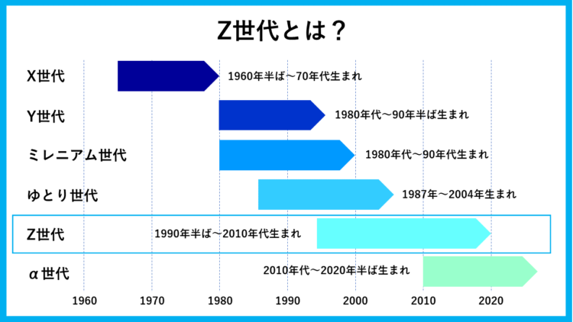
Z世代：デジタルネイティブの始まり
その上司
新入社員
1991年頃に出版された小説、ダグラス・クープランド著
「ジェネレーションX―加速された文化のための物語たち」の中でX世代という言葉が使われた。
Notes:
Z世代 若手の部下
その上司はX世代 リーダークラスがY世代になる

Slide 26
 | X世代（しらけ世代） 1960年代半ば ～1970年代後半に生まれ | Y世代 1980年代～ 1990年代半ば生まれ | Z世代 1990年半ば ～2010年代生まれ
時代背景の違い | 盛んだった学生運動が終息し、オイルショックなどによって高度成長時代が終わった。政治への関心が薄れる。 | デジタルテクノロジーの進化とともに育った。 アナログからデジタルへの移行期間。 | バブル崩壊後に生まれた。 好景気を知らず、安定を求める時代に入る。
思考の傾向 | 家族団らんに代表されるように家族や友人、パートナー、会社の同僚や後輩など人との時間を大切にする | 組織や企業に対しての忠誠心よりも、自分自身の成長やキャリアアップを優先する。 | 個人を尊重する。自分にとっての価値を見出すことを大切にする。震災等が多発し、社会課題を意識しているのも特徴。
行動の傾向 | テレビの爆発的な普及。アニメやゲームの普及と活性化。デジタル化の走り。 | SNSなどのオンラインのコミュニケーションツールを積極的に利用する。 | 生まれたときからデジタル環境が当たり前の「デジタルネイティブ」
Notes:
X世代の特徴 40半ば～50代後半
Z世代はその子ども世代 デジタルネイティブ、仕事面では先輩や上司に聞く前に検索する
自分で解釈して仕事をして叱られる。
叱られなれていない世代でもあり、ちょっと注意するとメンタル不調になる人がいる。
Y世代はZ世代への移行期にあたる。

Slide 27
・上司や先輩とのコミュニケーションがうまく行かない。
→ わからないことが聞けない
自己判断で仕事をして、ミスをする
・取引先からの苦情や叱責に対応できない。
→ 自分で何とかしようとして行き詰る。
叱られた経験がほとんどなく、叱責に対する免疫がない
⇔ 沈・言・済
報・連・相の方法を早い時期に教える。
ＳＯＳを出す方法を教える。
何でも相談できる人を作る。→ 変化点面談が有効
産業保健スタッフによる
新入職員、異動による転入者面談
Notes:
若手の相談を受けた場合に見られる傾向
わからないことを聴くタイミングがわからないことで悩む。
叱られたことがない世代なので、一度叱られると、それを避けるために隠す
報連相を方法をより具体的に知らせる 時間帯を指定するなど。
SOSを出すタイミングを教える。
何でも相談できる人をつくる。産業保健スタッフによる面談も活用する

Slide 28
時代の変化と共に変わっていった社会人像
 | 高度経済成長時代 | 現 在
雇用形態 | 終身雇用 | 終身雇用制度の崩壊
働く理由 | なりわい | 自分探し、自分磨き
会社経営 | 高成長、年功序列 | 低成長、効率化、評価制度
就業形態 | 正社員 | 正社員、契約、派遣など多様化
重視すること | 会社、組織 | 個人
ライフスタイル | 家族を重視 | 個を重視
退職後の生活 | 年金で保障されていた | 年金はあてにならない
組織に貢献しても
将来は約束されない。
Notes:
X世代とZ世代の社会人像を比較
組織に貢献しても将来は約束されないのであれば、自分自身の力をつけて、自分らしく働くことを好む傾向が強い。

Slide 29
新型うつ
新型うつ病 | 従来型うつ病
周りのせいにする | 自分が悪いんだと悩む
特定の時間に調子が悪い | 日々調子が悪い
会社や学校に行くとだめ | どこでも悪い
休日は元気 | いつでも調子が悪い
比較的若い年代に多い | 年代は問わず
人間的な未成熟がベースにある。
＜職場での対応＞ ①新型うつ病への理解を深める
②本人の話をよく聞き、信頼関係を築く
③自発的行動を促す
④コミュニケーションは冷静に。怒りや憎しみをぶつけない。
⑤思考力・判断力を高める。
⑥目標はスモールステップで
⑦全体把握感を身につけさせる
⑧職場のルールを重視した支援を行う
Notes:
新型うつの特徴
少し前までは若手に見られる傾向だったが、40～50代の新型うつもいる。
人間的に未成熟なことが多く、職場で育てて行く姿勢が必要。２～３年すると社会人らしくなってくる。

Slide 30
発達障害
知的能力障害 | 知的能力の障がい
コミュニケーション障害 | 基礎的な会話はできるが、社会的状況に応じたコミュニケーションが苦手。
自閉症スペクトラム障害 （ASD） | 人との関係性を築くのが苦手 空気が読めない、認知のずれ 客観性・創造性に乏しい
注意欠陥・多動性障害 （ADHD） | 注意力の欠如、多動性、衝動性がある ON/OFFが難しい。一度ONになると集中し やらなくてはならない時にONになりにくい。
限局性学習障害 （LD） | 読み・書き・計算など特定分野の障がい 作業指示が理解しにくい 学習が定着しにくい
運動障害
＜職場での対応＞
１．発達特性を理解し、個々人の特徴に合った
対応をする。
２．こだわりを認める。
３．本人の話をしっかり聞いて信頼関係を
築く（感情的にならない）
４．指示系統はひとつにし、文字で伝える。
予定や見通しを本人が理解しやすい方法で
伝える
５．五感過敏へ対策をとる
（仕事中のイヤホンの使用など）
６．仕事以外のつきあいは軽めにする
（2013年 DSM-5）
得意を生かし、不得意を受け入れる。（変えようと思わない）
Notes:
発達障害
ひとまとめにできない個別性がある。
ASD、ADHD、LDと単独ではなく、いくつか重なっている人もいる。
精神科等で発達検査を受けたことがある人は、自分の発達プロフィールを出してもらっているので、
本人と一緒に「自分の取説」をつくる。 どんな言い方をすれば理解しやすいか、どんな配慮をしてもらえると助かるか。
発達特性を見極めてひとりひとりのオーダーメイドの対応が必要。

Slide 31
1.メンタルヘルスの実態
2.パワハラへの対応
3.若手職員への対応
4.ロールプレイ ～メンタル不調者への対応～
5.休職・復職の支援
Notes:
ロールプレイ

Slide 32
プライバシーへの配慮の必要性
話を聴く場所の配慮
信頼関係の観点
  何かアクションを起こす際は、
  本人の同意確認
個人情報保護法の観点
健康情報の保護
プライバシーの尊重
32
Notes:
相談対応は、飲み会の席やアフター５にはやらないことが重要です。
相談は就業時間内に、プライバシーが守られた状態で行う。
当然話を聴くには、信頼関係がなければ話してくれない。（そのためにも日頃のコミュニケーションが必要）
また、その結果何か対応が必要で、産業医や人事に話す際は本人の了解を取ることの重要性を強調する必要がある。

Slide 33
Sさんの面談（デモストレーション）
Sさん、28歳。男性ばかりの職場の中で、唯一の女性職員である。
いつも、昼休みは外食していたが、最近１週間は、自席でおにぎりやパンなどで
済ませており、食欲もない様子。朝と帰りのあいさつの声も、最近は聞こえないような
小さい声になってきた。
遅刻することが多く、休みがちになってきたので、本人に声をかけてみることにした。
先月は、遅刻が６回、午前半休が３回、予定外の年休が２回あった。
確認すること |  |  | 聞いた内容
体調確認
症状
受診の有無 | 有 | 主治医は何と言ったか
 | 無 | 相談を勧める（人事、産業医、他機関）
業務上起きている不都合 | 有 | 具体的に聞く（質、量、人間関係）
 | 無 | 本当に大丈夫か確認
配慮すべきことの確認 | 有 | 具体的に聞く（質、量、人間関係）
 | 無 | 本当に大丈夫か確認
Notes:
Sさんのデモ
対面の研修の場合は、あらかじめ部下役をする人を決めておき、講師が上司役になって
デモを見せる。

Slide 34
ロールプレイ動画
Notes:
オンラインの場合や、デモをしてくれる相手役がいない場合は
動画を見せる。（約７分）

Slide 35

練習してみましょう（ロールプレイ）
3人1組になります
■上司役
■部下役
■観察者
35
Notes:
ここはロールプレイのやり方の説明と３人組を作る
観察者は上司役を観察し、チェックシートに記入してフィードバックをする。
ロールプレイ５分
余裕があれば、やってみた人の感想を聞く ２分、フィードバック ２分

Slide 36
ロールプレイの進め方
●上司役の人 = 「あなた自身が、部下との面談の機会を設定し、話を聞く。」という役です。
したがって、「○○さん。きょう時間をとって頂いたのは・・・」
と名前で呼びかける等、あなたから会話を切り出します。
●部下役の人 = あなたは、上司から「面談したい。」と言われたので、指定の場所に
います。上司とのやり取りで、よく話を聞いてくれる（傾聴してくれ
る）ということが感じられたら、会話を発展させていきましょう。
●観察者の人 = あなたは、観察＆フィードバックの役割で、本来はこの場に居合わ
せないのですから、会話に加わることは出来ません。
上司役が「傾聴のテクニック」を使って面談を進めているかどうか、
二人の会話・様子をしっかりチェックしましょう。
36
Notes:
ロールプレイの進め方
それぞれの役割について説明する。

Slide 37
上司役へのフィードバックシート
（ ）さんへ
話をよく聞いてましたか？ | はい まあまあ いいえ
相談者は気持ちよく話すことができていましたか？ | はい まあまあ いいえ
良かったところはどこですか？
改善点はどこですか？
印象に残ったことばがあればお書きください。
Notes:
上司役の人の氏名を記載し、やりとりの様子を観察する。
対面で実施の場合は、フィードバックシートを上司役をした人に手渡す。
（オンラインの場合は手渡すことができないが、
パワポデータで渡しておき、PCで打ち込み、チャットで上司役に送信することはできる。）

Slide 38
「話そう」と思わせる聞き方
よ
う
き
い
た
げ
て
な
要約してくりかえす
うなづき、あいづち
共感を示し、批判しない
イエスノーで終わらない質問
態度、視線、表情に注意
（け）
結論を急がない、誘導しない
適度な間をとり、沈黙をおそれない
長く話しすぎない。話をさえぎらない
Notes:
「話してもらおう」と思った時には、聞き方に工夫が必要。
傾聴で必要な内容についてひとつひとつ説明する。

Slide 39
Aさんの面談をしてみましょう
Ａさん、４０歳代、男性。１人暮らし。人事異動で転入してきた。異動後、半年を過ぎた頃
から、３～４日連続した年休を何回かとるようになり、担当の事務が滞るようになってきた。
周りの職員ともほとんど会話をせず、笑顔もみられない。
周囲の職員に聞いてみると、おとなしいという印象で、最近は微熱が続いており、体調は
あまり良くなさそうだとのこと。昼食も簡単に済ませている。だんだん痩せてきている様子。
勤務時間中ボーッとしていることが目立ち始め、同僚からも注意を受けるようになり、
詳しく事情を聞くことになった。
確認すること |  |  | 聞いた内容
体調を確認する
身体的・精神的に何か不具合がおきているか（症状）
受診の有無 | 有 | 主治医は何と言ったか
 | 無 | 相談を勧める（人事、産業医、他機関）
業務上起きている不都合 | 有 | 具体的に聞く（質、量、人間関係）
 | 無 | 本当に大丈夫か確認
配慮すべきことの確認 | 有 | 具体的に聞く（質、量、人間関係）
 | 無 | 本当に大丈夫か確認
Notes:
全員でＡさんの面談をしてみましょうを読んで確認する。
上司役をする人に手をあげてもらい、事例の「Aさんのようす」は見ないように伝える。
観察者はフィードバックシートに書き込み、あとでフィードバックする役割であることを伝える。
部下役は「Ａさんのようす」を黙読し、役になりきる。（見ながら上司の質問に答える）

Slide 40

（５分）
おしまい
Notes:
アニメーションで5分かけて下に落ちる。
対面の研修では、スクリーンに映し出すと全員が時間を意識することができる。

Slide 41
【Ａさんのようす】
４３歳の男性で一人暮らし。現職場では、顔見知りの人が1人もいない状況。
通勤に2時間弱かかっている。残業が多い職場で、帰宅が22時過ぎになることも多く、帰宅してからは、ビールを１～２缶ほど飲んでいる。夕食も食べたり、抜いたりしている。
寝付きが悪くなり、熟睡感が得られないことから、最寄り駅前にある精神科クリニックを受診。軽い睡眠導入剤を処方してもらうようになった。
１カ月ほど前から、疲労感が増し、２～3日休まないと回復しない状況が続いている。食欲も低下してきており、昼休みも飲み物や菓子パン等で簡単に済ませている。土日も殆ど、外出しないようになり、ゴロゴロと家で過ごしている。
Notes:
Aさんの詳しい様子
ここを説明することはほぼない。
部下役をする人のシナリオとして使用する。
余裕があれば、ふりかえりの時間を取る時に、
「上司役をした方、どれだけ聞きとることができたか確認してみましょう。」という場合がある。

Slide 42
Ｂさんの面談をしてみましょう
Ｂさん、３０歳代、男性、妻と３歳の娘の３人暮らし。うつ病の診断で、５カ月間療養中。
精神科クリニックには２週間に１回通院中。処方されたとおり内服している。睡眠状況は
安定してきており、主治医からは生活リズムをつけていくために、外出し身体を動かす
ことをしてみたらどうかと提案されている。
職場復帰について主治医に相談してみたと報告があった。今後、職場復帰に向けて、
回復状態と復職意志を確認するため、話をすることになった。
休職中に確認しておきたいこと |  |  | 聞いた内容
体調確認
症状
家でのようす | 生活状況（睡眠、食事）
 | 家族の理解や協力のようす
受診の継続 | 有 | 主治医は何と言ったか
 | 無 | 相談を勧める（人事、産業医、他機関）
休職中起きている不都合 | 有 | 具体的に聞く（質、量、人間関係）
 | 無 | 本当に大丈夫か確認（復帰への意欲等）
配慮すべきことの確認 | 有 | 具体的に聞く（質、量、人間関係）
 | 無 | 本当に大丈夫か確認
Notes:
全員でBさんの面談をしてみましょうを読んで確認する。
上司役をする人に手をあげてもらい、事例の「Bさんのようす」は見ないように伝える。
観察者はフィードバックシートに書き込み、あとでフィードバックする役割であることを伝える。
部下役は「Bさんのようす」を黙読し、役になりきる。（見ながら上司の質問に答える）

Slide 43
（５分）
おしまい
Notes:
アニメーションで5分かけて下に落ちる。
対面の研修では、スクリーンに映し出すと全員が時間を意識することができる。

Slide 44
【Ｂさんのようす】
３４歳の男性で、妻と３歳の娘の３人暮らし。妻はパート勤務をしており、娘は保育園。
うつ病で長期療養に入り、５カ月目。療養し始めた頃は、朝が起きづらく、１０時過ぎにならないと起きられなかったが、今は７時過ぎに起きて、娘と一緒に朝食もとっている。
２３時には就寝し、睡眠導入剤の効果もあり熟睡できている。
食欲も回復してきており、体重も１０キロ減少していたが、５キロほど戻ってきた。
今までは、日中一人で家にいるので、ゴロゴロ横になって過ごしていたが、最近は社会の情勢やニュースにも関心がもてるようになり、テレビや新聞をみたり、週１回程度、図書館に行くようになった。
主治医に近況を報告したところ、職場復帰のことをそろそろ考えてみようかと言われた。
Notes:
部下役をする人のシナリオとして使用する。
余裕があれば、ふりかえりの時間を取る時に、
「上司役をした方、どれだけ聞きとることができたか確認してみましょう。」という場合がある。

Slide 45
Ｃさんの面談をしてみましょう
３２歳の女性で、一人暮らし。実家にはあまり帰っていない。うつ状態で、１年10カ月療養
しており、生活リズムが整ってきたことから、職場復帰を目指すことになった。
ならし出勤に取り組んで、１カ月が過ぎたところで、現在、週5日午前中の勤務に取り組ん
でいる。職場では、簡単な資料づくりの補助を任され、もう少し、出来そうな感じもするが、
自分から申し出るほどの自信はない。午前の勤務が終わり、退庁する際に笑顔であいさつ
するよう心がけている。
復職が可能となった時に確認したいこと |  |  | 聞いた内容
体調確認
症状
家でのようす | 生活状況（睡眠、食事）
 | 家族の理解や協力のようす
 | （重要）生活リズム
受診の継続 | 有 | 主治医は何と言ったか
 | 無 | 相談を勧める（人事、産業医、他機関）
復職への思いや不安なこと | 有 | 具体的に聞く（質、量、人間関係）
 | 無 | 本当に大丈夫か確認
配慮すべきことの確認 | 有 | 具体的に聞く（質、量、人間関係）
 | 無 | 本当に大丈夫か確認
Notes:
全員でCさんの面談をしてみましょうを読んで確認する。
上司役をする人に手をあげてもらい、事例の「Cさんのようす」は見ないように伝える。
観察者はフィードバックシートに書き込み、あとでフィードバックする役割であることを伝える。
部下役は「Cさんのようす」を黙読し、役になりきる。（見ながら上司の質問に答える）

Slide 46
（５分）
おしまい
Notes:
アニメーションで5分かけて下に落ちる。
対面の研修では、スクリーンに映し出すと全員が時間を意識することができる。

Slide 47
【Ｃさんのようす】
Ｃさん、３０歳代、女性、一人暮らし。うつ状態で、療養期間は１年１０カ月になっている。
職場復帰を希望し、ならし出勤に取り組んでいる。療養中の生活は、７時に起床、少食だが３食は食べている。週１回、カウンセリングに通い、２週間毎に精神科クリニックに受診している。
睡眠不足に陥りやすく、新しい業務を任されると、前日眠れなくなってしまう。
ならし出勤では、復帰後に担当する事務の中から、いくつか選定された業務に取り組んでいる。業務の進め方など、資料だけ読んでも理解出来ない部分もあり、質問や相談したい気持ちはあるが、周囲の人が黙々と忙しく仕事していると聞きづらいため、相談するときは、メールでするようにしているが、会話の機会が少ないので、気にかかっている。
Notes:
部下役をする人のシナリオとして使用する。
余裕があれば、ふりかえりの時間を取る時に、
「上司役をした方、どれだけ聞きとることができたか確認してみましょう。」という場合がある。

Slide 48
振り返りのためのヒント
ロールプレイをやってみての感想は？
Notes:
ふりかえりの際のヒント 話合って欲しい内容
ロールプレイをやってみての感想について自由に話す。

Slide 49
どんな言葉かけ、しぐさ、表情で話しやすいと感じましたか？
どんな言葉かけ、しぐさ、表情で話しにくいと感じましたか？
Notes:
ふりかえりの際のヒント 話合って欲しい内容
話しやすいと感じた言葉かけ、しぐさ、表情
話しにくいと感じた言葉かけ、しぐさ、表情

Slide 50
うまくいったと感じたところはどこでしょうか？
実際に自分の部下の話を聞くとしたら、どんなことに気をつけようと思いますか？
Notes:
ふりかえりの際のヒント 話合って欲しい内容
うまくいったところを確認する。
観察者からもらったフィードバックシートをもとに、自分の課題について記載する

Slide 51
（１０分）
おしまい
Notes:
アニメーションで１０分かけて下に落ちる。
対面の研修では、スクリーンに映し出すと全員が時間を意識することができる。

Slide 52
1.メンタルヘルスの実態
2.パワハラへの対応
3.若手職員への対応
4.ロールプレイ ～メンタル不調者への対応～
5.休職・復職の支援
Notes:
休職・復職の支援

Slide 53
休職時のチェックポイント
1 | 休職が必要と記載した診断書 | 提出を求め、休職中も途切れないように管理する
 |  | 病名の確認（産業医、保健師等に必要時確認する）
2 | サポートスタッフの情報共有と役割分担 | 上司、人事、産業医、保健師、カウンセラーの連携
 |  | 必要であれば家族とも連携
3 | 人事から説明 | 休職中の手当て支給について
 |  | 休職期間の説明（最長いつまでかを日にちで伝える）
4 | 本人への連絡 | 仕事のことは忘れて治療に専念することを伝える
 |  | 最初の１ヶ月間は本当に必要なことのみにとどめる
 |  | 症状が落ち着いてきたら、本人から連絡をもらうように伝える
 |  | → もし連絡がなければ、会社から連絡することを伝える
 |  | → 連絡がつかない場合は、家族にも連絡することを伝える
5 | 発病までの経緯の整理 | 勤怠、時間外労働などの状況
 |  | 職場の何が問題であったのか確認（仕事の質、量、人間関係）
 |  | 改善の必要があるものは改善する
Notes:
休職時のチェックリスト
一般的なチェックリスト 会社によって、就業規則が異なるので実際に対応する時は就業規則を確認する。

Slide 54
復職時のチェックポイント
1 | 復職可能を記載した診断書 | 提出を求め、必要であれば主治医に確認する。
2 | 客観的な判断 | 上司や人事の面談（必要に応じて産業医の同席を求める）
 |  | 業務に耐えうる状態にまで回復しているか見極める
 |  | 回復不十分と判断したら、休職の継続もあり（最終判断は会社）
3 | 本人の復職の意向確認 | 復職に関する不安なことはないか？
 |  | 業務内容の相互確認
 |  | 段階的復職に向けての意向
 |  | 同じ職場のスタッフにどう説明すればよいか確認
4 | 受け入れ側の環境整備 | 直属の上司がどのような配慮をすればよいかを理解する
 |  | 同じ業務を担当するスタッフがどのような配慮をすればよいかを理解する
 |  | 以前と同じパフォーマンスは求めない
5 | 段階的な復職プログラム | リハビリ出勤制度の有無の確認（ある場合は活用する）
 |  | 責任が軽く、締め切りがゆるい業務から慣らす
 |  | 定期的な面談で回復状態、適応状態を確認する
Notes:
復職時のチェックリスト
一般的なチェックリスト 会社によって、就業規則が異なるので実際に対応する時は就業規則を確認する。

Slide 55
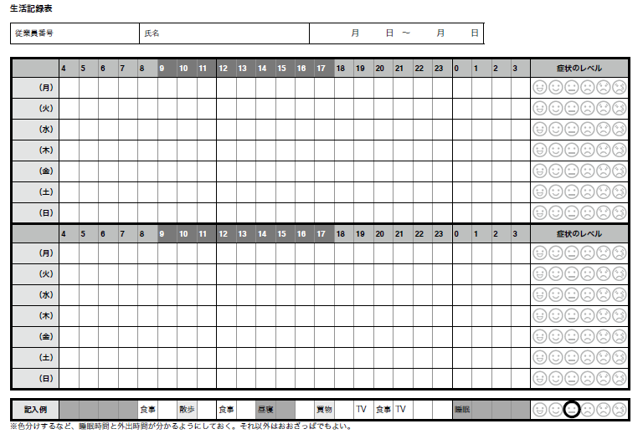
休職中は生活リズムを記録します
Notes:
休職中に生活リズムが乱れてしまわないように記録する。
特に復職前は最低２週間はつけてもらい、出勤できる時間に起きて、
日中、仕事に相当する時間帯は何か決まったことができていることを確認する。
（図書館に通う、家事をする、散歩や運動など）
合わせて、自覚症状を顔の表情で記入する

Slide 56
リワーク支援
うつ病等で休職中の方の職場復帰が円滑に進むすよう、主治医との連携のもと、復職に向けた休職中の方への復職支援を行っています。
・障害者職業センター （公務員は利用できません。）
・クリニック併設のリワーク支援プログラム
・就労移行支援、就労継続支援Ｂ型施設
Notes:
リワーク支援
障がい者職業センターのリワーク 雇用保険が財源 公務員は利用不可
通所は無料 会社と本人、リワーク施設の３者契約になる。
クリニック併設のリワークプログラム 保険適応 自立支援法で負担軽減できる
就労移行支援や就労継続支援B型施設の一部はリワークプログラムを実施している場合がある。
（全ての施設で実施しているとは限らないので確認が必要）
通所する場合は役所の障がい福祉課で申請し、受給者証を取得する。

Slide 57


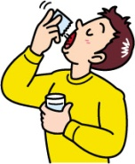
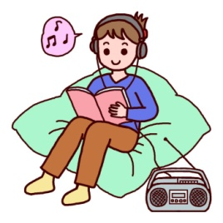
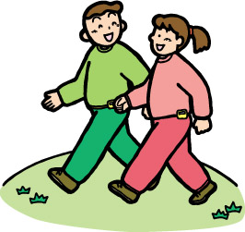
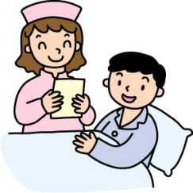
医学的治療が必要な時期
再発予防
休養期
リハビリ期
心身の不調に気づく
治 癒
治療開始
服薬治療しながら就業が可能
復職可
復職準備勤務
休職開始
休職による
治療専念が必要
就業レベル
就業できるように
生活リズムを整える
ゆったり、ゆっくり
あせらず 治す
日常生活レベル
入院治療が必要
Notes:
回復過程を図式化
精神疾患にも様々なレベルがあり、服薬でコントロールしながら就業できる人から、入院が必要なレベルまでいる。
多くは、良くなったり、悪くなったりの波をくりかえしながら、徐々に回復する。

Slide 58
復職までのフローチャートの一例
主治医の診療情報提供
書
復職プランの作成
復職判断・復職決定
復職可の診断書
復職開始
就業制限
就業制限解除
休職開始
要休職診断書
月１回の連絡
産業医面談
職場の状況確認
月１回の連絡
回復状態・生活リズムの確認
産業医面談
復職意志の確認
月１回の面接
産業医面談
職場環境の確認と改善
概ね半年～１年で完全復帰
Notes:
復職までの一般的なフローチャート
休業開始時には必ず診断書が必要
休業中は月１回程度の連絡を本人から入れてもらう。
（連絡がない場合に会社から連絡する。また本人に連絡が取りづらい場合もあるので、緊急連絡先を確認しておく。）
復職可の診断書が出たら、復職意思の確認、回復状態の確認をし、必要に応じて主治医の診療情報提供を受ける。
（診療情報提供書を求める文書は産業医に書いてもらう）
復職プランの作成 短時間勤務から徐々に慣らす。
就業制限が必要 期間には個人差あり 概ね半年～1年で復帰させる

